Slide 1
‘যৌতুক দেয়া-নেয়া শাস্তিযোগ্য অপরাধ’
আজকের ক্লাসে সবাইকে স্বাগত
পোস্টকোড

Slide 2
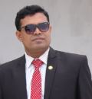
পরিচিতি
অভিজিৎ কুমার মন্ডল
বি এ সম্মান(বাংলা),এম এ (বাংলা ভাষা ও সাহিত্য),বি এড(১ম শ্রেণি) এম এড
বঙ্গবাসী মাধ্যমিক বিদ্যালয়,খালিশপুর,খুলনা
মোবাইলঃ০১৭৬৬-৯৯৪২৪১/০১৯৭৬-৯৯৪২৪১
Email:avijit09011988@gmail.com
বিষয়ঃ ---- বাংলা ২য় পত্র
শ্রেণিঃ ---- নবম/ দশম
পাঠ শিরোনামঃ – চিঠি / পত্র
শিক্ষার্থীর সংখ্যা - ৪৫ জন
সময় - ৫০ মিনিট

Slide 3
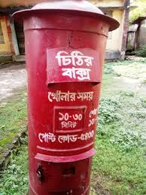
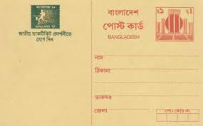
এসো আমরা কিছু ছবি দেখি
ছবিগুলোতে কি দেখলে?

Slide 4
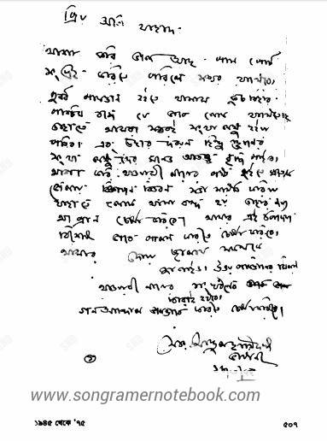
এসো আরো দুটি ছবি দেখি

Slide 5
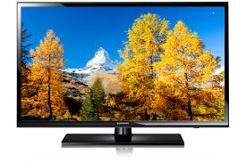
তাহলে আমাদের আজকের পাঠের বিষয়…
চিঠি / পত্র

Slide 6
শিখনফল
এই পাঠ শেষে শিক্ষার্থীরা...
১
বিভিন্ন প্রকার পত্র সম্পর্কে বলতে পারবে ।
২
একটি পত্রের বিভিন্ন অংশ সম্পর্কে বিশ্লেষণ করতে পারবে ।
৩
নতুন একটি পত্র তৈরি করে প্রিয় মানুষদের সাথে যোগাযোগ করতে পারবে ।

Slide 7
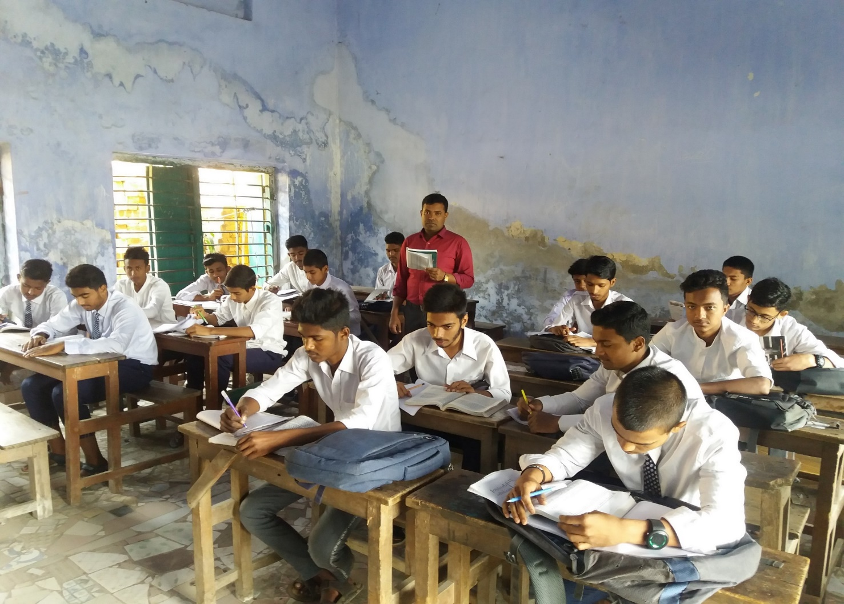
আদর্শ পাঠ
‘যৌতুক দেয়া-নেয়া শাস্তিযোগ্য অপরাধ’
ডাকটিকিট
পত্র / চিঠি
পোস্টকোড

Slide 8
সাধারণত পত্র তিন ধরনের হয়ে থাকে
১। ব্যক্তিগত পত্র
2। ব্যবহারিক পত্র
৩। সামাজিক পত্র

Slide 9
ব্যক্তিগত পত্র
সাধারণ পরিবার – পরিজন, আত্মীয় স্বজন ও বন্ধু বান্ধবের কাছে যে পত্র লেখা হয় তাকে ব্যক্তিগত পত্র হিসাবে বিবেচনা করা হয়,

Slide 10
ব্যবহারিক পত্র
প্রাতিষ্ঠানিক,ব্যবসায়িক ,চাকরির আবেদন ও স্মারকলিপি প্রদান প্রভৃতি প্রয়োজনে যে পত্র রচনা করা হয় তাকে ব্যবহারিক পত্র বলে।

Slide 11
সামাজিক পত্র
সামাজিকভাবে মানুষ পরস্পরের সাথে যোগাযোগ করে । বিভিন্ন উৎসব –অনুষ্ঠানের আমন্ত্রণ বা নিমন্ত্রণ , মানপত্র ,অভিনন্দন পত্র ,বিদায়ীপত্র, প্রভৃতি সামাজিক পত্র বলে পরিচিত।

Slide 12
একক কাজ
চাকরির আবেদন পত্র কোন ধরনের পত্র?

Slide 13
পত্র লিখতে হলে নিম্নলিখিত নিয়মগুলো মেনে চলতে হবে-
১। ভাষা সহজ-সরল ও প্রাঞ্জল হতে হবে
২। চিঠির বক্তব্য হতে হবে সুস্পষ্ট
৩। চিঠি লেখার নির্দিষ্ট পদ্ধতি মেনে চলতে হবে
৪। খামের উপর নাম ঠিকানা সুস্পষ্টাক্ষরে লিখতে হবে

Slide 14
একটি আদর্শ ব্যক্তিগত পত্রের কাঠামোতে ছয়টি অংশ থাকে
১
১
মঙ্গলোচ্চারণ বা সৃষ্টি কর্তাকে স্মরণ।
২
স্থান / ঠিকানা ও তারিখ ।
৩
সম্বোধন বা সম্ভাষণ ।
৪
মূল পত্র / চিঠির বক্তব্যবিষয়/পত্রগর্ভ ।
৫
পত্র লেখকের নিবেদন ও স্বাক্ষর / বিদায় সম্ভাষণ।
৬
চিঠির খাম/ শিরোনাম।

Slide 15
একটি ব্যক্তিগত পত্রের নমূনা
মঙ্গলসূচক শব্দ
এলাহী ভরসা/ওঁ মাতা
খুলনা,
তারিখঃ ২০-০৮-২০২০
১। স্থান ও তারিখ
শ্রদ্ধেয়/প্রিয়/ স্নেহের--,
২। সম্বোধন বা সম্ভাষণ
প্রিয় বন্ধু সবুজ,
আমার শুভেচ্ছা নিও। আশা করি ভালো আছো । আমার বার্ষিক পরীক্ষা শেষ হলে আমরা পরিবারের সবাই ষাট গম্বুজ মসজিদে বেড়াতে যাবো। তুমি যদি যেতে চাও তাহলে যোগাযোগ করো।
আজ আর নয় , তোমার বাবা মা কে আমার সালাম দিও।
৩। চিঠির বক্তব্যবিষয়/পত্রগর্ভ
ইতি
তোমার
সুমন
৪। বিদায় সম্ভাষণ
ডাকটিকিট
প্রেরক
প্রাপক
৫। চিঠির খাম/ শিরোনাম
সুমন
বি কে রায় রোড,খুলনা।
সবুজ
১২/২০ এন কে রোড,যশোর।

Slide 16
বিদেশে চিঠি পাঠানোর ক্ষেত্রে
BY AIR MAIL
STAMP
FROM
TO
NAME: `Avijit Mondal’
12/20 b .k. Roy Road Khulna
NAME: ASHA’
SINGAPOOR CITY
IL-26587-2313/FP
SINGAPOOR

Slide 17
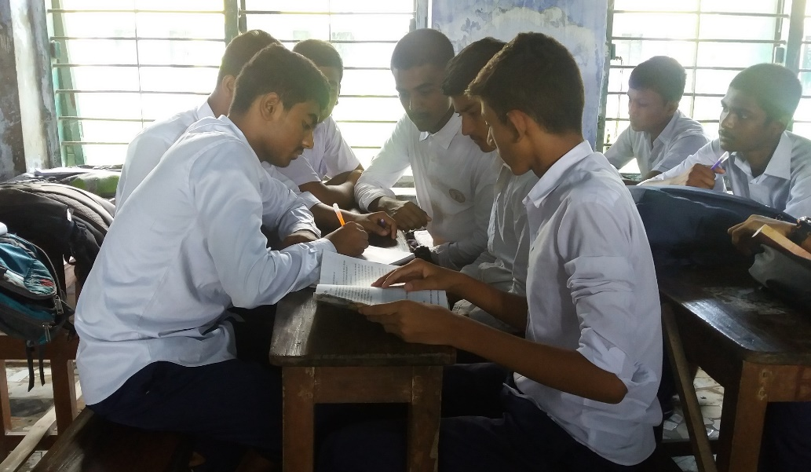
দলগত কাজ
‘পিতার কাছে টাকা চেয়ে পত্র লিখ (দলে আলোচনা করে) ।

Slide 18
মূল্যায়ন
ব্যক্তিগত চিঠির কতটি অংশ ?
৬ টি
প্রাতিষ্ঠানিক পত্র কোন ধরনের পত্র ?
ব্যবহারিক পত্র
আত্মীয়-স্বজনের কাছে লেখা পত্র হল ?
ব্যক্তিগত পত্র
মানপত্র কোন ধরনের পত্র ?
সামজিক পত্র
পত্র লেখকের ঠিকানা কোথায় থাকে?
পত্রের উপরের ডান পাশে

Slide 19
কতিপয় গুরুত্বপূর্ণ ব্যক্তিগত পত্র
১। বই কেনার জন্য টাকা চেয়ে পিতার নিকট পত্র লিখ।
২। তোমার জীবনের লক্ষ্য জানিয়ে পিতার নিকট পত্র লিখ।
৩। বনভোজনের বর্ণনা দিয়ে বন্ধুকে পত্র লিখ।
৪। বড় বোনের বিয়ের নিমন্ত্রণ জানিয়ে বন্ধুকে পত্র লিখ।
৫। পরীক্ষায় কৃতিত্ব প্রদর্শনের জন্য বন্ধুকে অভিনন্দন জানিয়ে পত্র লিখ ।
৬। ঐতিহাসিক স্থানে ভ্রমনের অভিজ্ঞতা জানিয়ে বন্ধুকে পত্র লিখ।
৭। এস এস সি পরীক্ষার পর অবসর দিনগুলো কীভাবে কাটাবে তা জানিয়ে বন্ধুকে পত্র লিখ।
৮। সড়ক দুর্ঘটনার বর্নণা জানিয়ে বন্ধুকে পত্র লিখ।
৯। বাংলাদেশের ক্রিকেটের ভবিষ্যৎ জানিয়ে বন্ধুকে পত্র লিখ।
১০। ধুমপানের কুফল জানিয়ে ছোট ভাইকে পত্র লিখ।

Slide 20
বাড়ির কাজ
প্রশ্নঃ তোমার জীবনের লক্ষ্য জানিয়ে তোমার পিতার নিকট পত্র লিখ|

Slide 21
বাংলাদেশ
পোস্টকার্ড
BANGLADESH
নামঃ ...............................
ঠিকানাঃ ............................
.....................
ধন্যবাদ
পোস্টকোড

